Slide 1


Kevin의 알기 쉬운
Creating a new sequence
Spring Reactive Web Applications

Slide 2
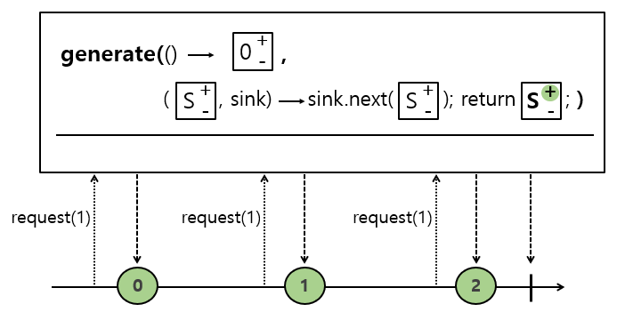
generate
프로그래밍 방식으로 Signal 이벤트를 생성하고자 할 경우 사용된다.
동기적으로 데이터를 하나씩 순차적으로 emit 하고자 할 경우 사용된다.

